Slide 1
2018 스마트폰 게임 프로그래밍 중간발표
게임공학부
2013180040
지성인
1/8

Slide 2
목차
1. 개발상황 . . . . . . . . . . . . . . . . . . . . . . . . . . . . . . . . . . . . . . . . . . . . . -3-
2. 개발일정 . . . . . . . . . . . . . . . . . . . . . . . . . . . . . . . . . . . . . . . . . . . . . - 4 –
3. Git hub & 데모시연 . . . . . . . . . . . . . . . . . . . . . . . . . . . . . . . . . . . . . . . . . . - 5 -
2/8

Slide 3
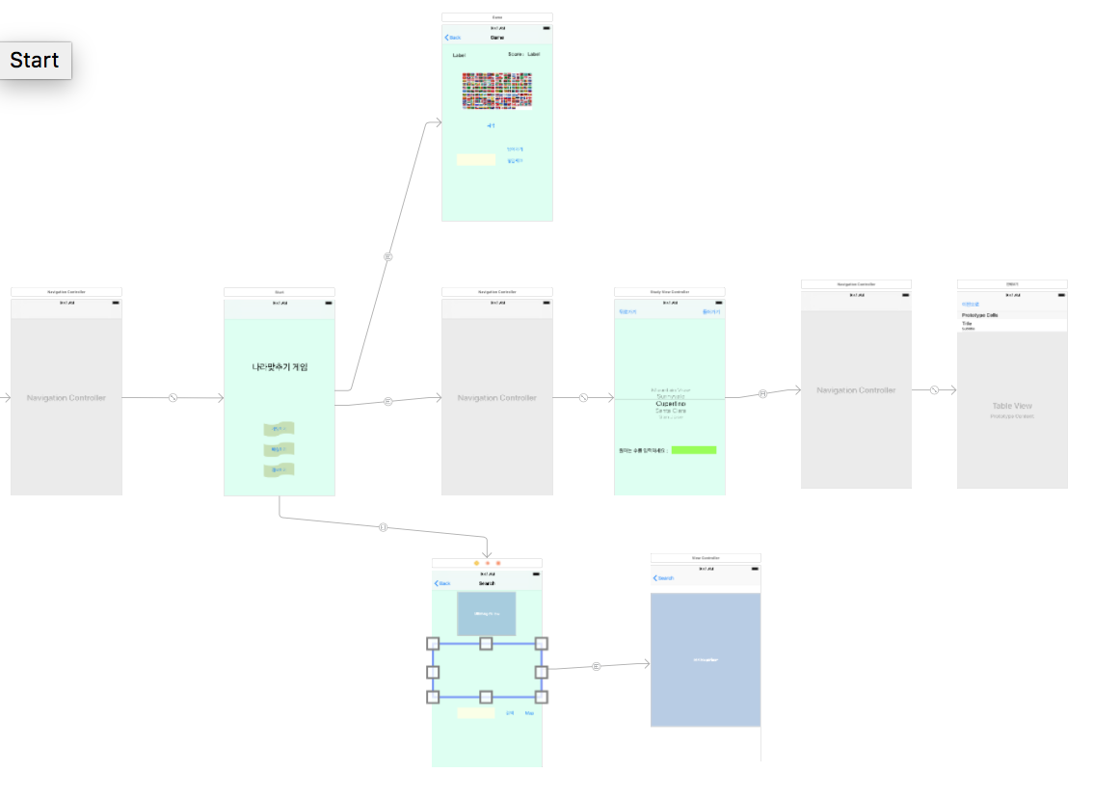
개발상황 | 개발일정 | Git hub & 데모시연
View 구성
3/8

Slide 4
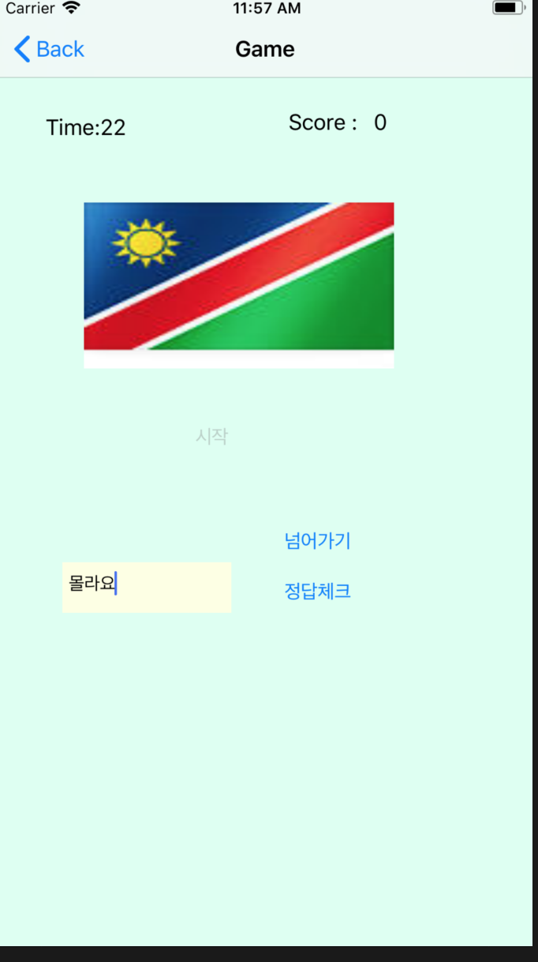
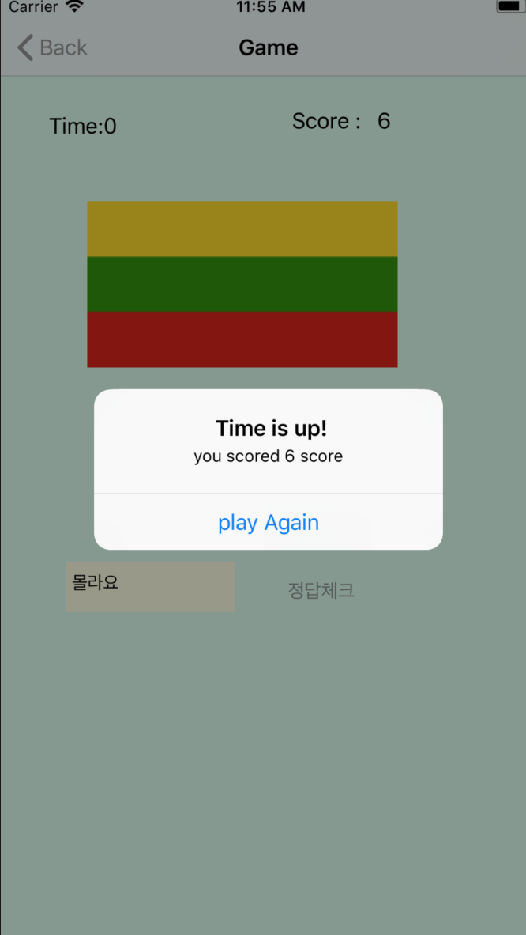
개발상황 | 개발일정 | Git hub & 데모시연
O 게임하기
제한 시간 내에 국기를 보고 맞추는 게임입니다.
입력 후 정답 체크 버튼을 누르면 정답 일시 10점을 얻고 오답 일 시 5점을 잃게 됩니다.
넘어가기 버튼을 누르면 1점 감소하고 다음 문제로 넘어갑니다
10초마다 국기가 바뀌며 제한시간이 지나면 게임이 종료되고 다시 하기 메세지가 출력됩니다
4/8

Slide 5
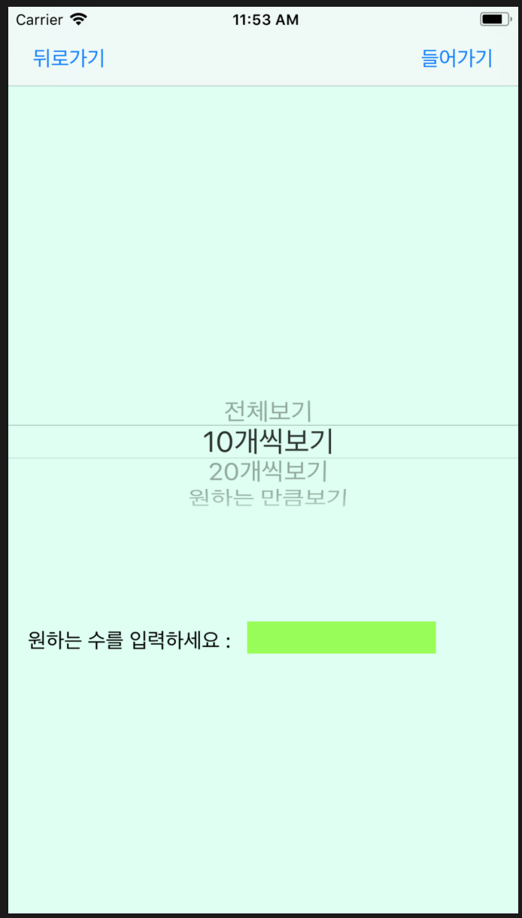
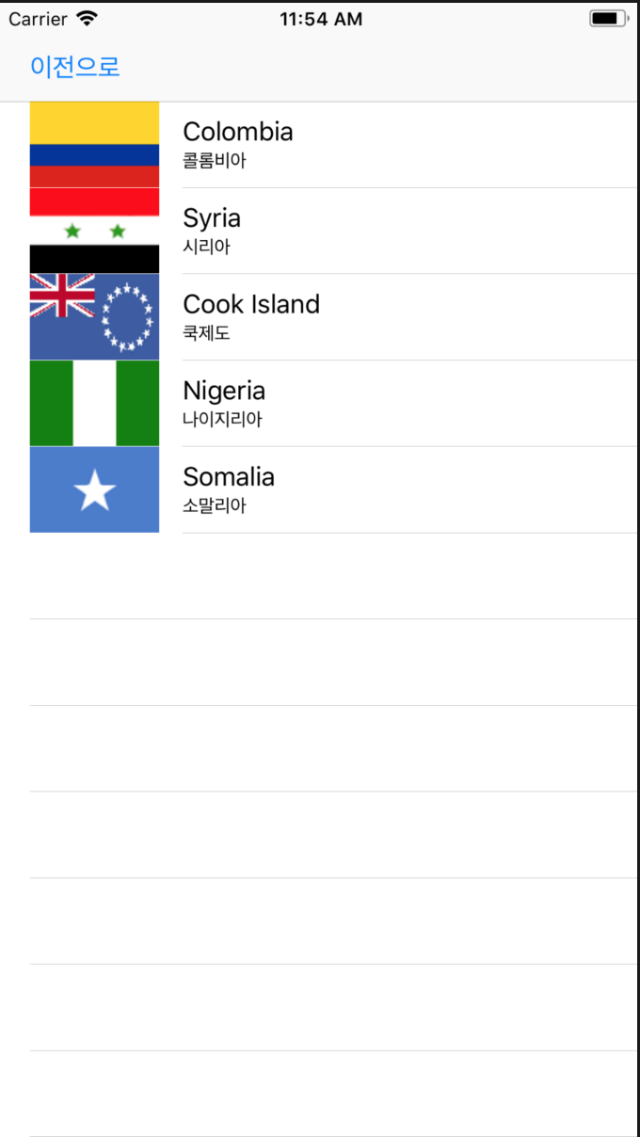
개발상황 | 개발일정 | Git hub & 데모시연
O 학습하기
학습하기 화면은 Picker view로 구성
전체보기, 10,20개 보기, 원하는 만큼 보기로 구성
나라는 랜덤 하게 출력되며 매번 들어갈 때 마다 다른 나라가 나오게 됩니다.
5/8

Slide 6
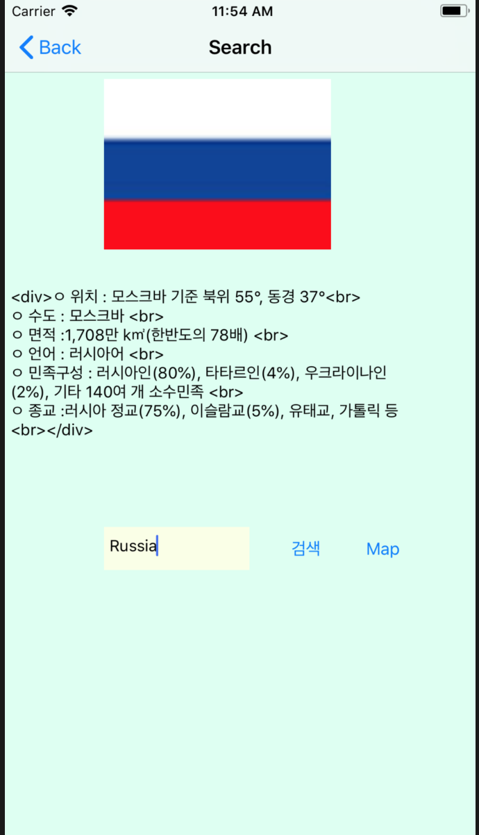
개발상황 | 개발일정 | Git hub & 데모시연
O 검색하기
검색 하기 화면은 하단에 검색하고 싶은 나라를 입력(영문)
검색 버튼을 누르면 국기와 함께 추가 설명 출력
197개의 나라 검색가능(한국, 북한 미포함)
6/8

Slide 7
개발상황 | 개발일정 | Git hub & 데모시연
주차 | 상세일정
7주차 | 지도 연동, 사운드
8주차 | 디자인 작업, 최종발표
7/8

Slide 8
구현상황 | 구현일정 | Git hub & 데모시연
데모 영상
8/8

